Slide 1
Izredni dogodki, kontaminacija in dekontaminacija
Tečaj iz varstva pred sevanji
Oktober 2018

Slide 2
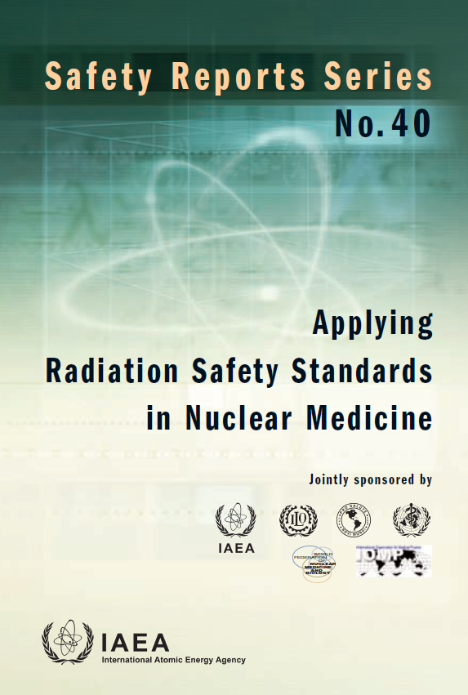
Kontaminacija
KAJ JE?
  Radioaktivna onesnaženost površine, zraka, vode, predmeta ali posameznika z radionuklidi
KJE?
  Povsod, kjer se dela z odprtimi viri sevanja
Kako?
  Razlitje radioaktivne snovi
  pacient

Slide 3
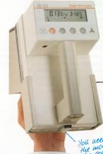
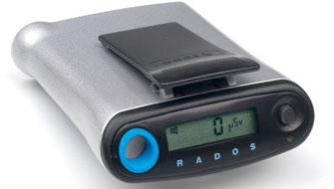
Instrumenti za detekcijo radioaktivnega sevanja
Monitorji kontaminacije
  Aktivnost na površini
  cps, Bq/cm2
Merilci hitrosti doze
  Kakšno dozo bomo prejeli, če se
zadržujemo tam neko časovno
enoto
  µSv/h
Dozimetri (osebni, elektronski)
  Nadzor prejete doze

Slide 4
Navodila za varno ravnanje z odprtimi viri sevanja 1
Zmanjšati moramo možnosti kontaminacije kože, oči, obleke ali delovne površine
Uporaba zaščitnih sredstev
  Zaščita delovne površine s folijami, pleničkami ali papirnatimi brisačami
  Uporaba rokavic
  Uporaba zaščitnih očal (pri pripravi radiofarmakov, vroči laboratorij)
Doza sevanja pada s kvadratom razdalje

Slide 5
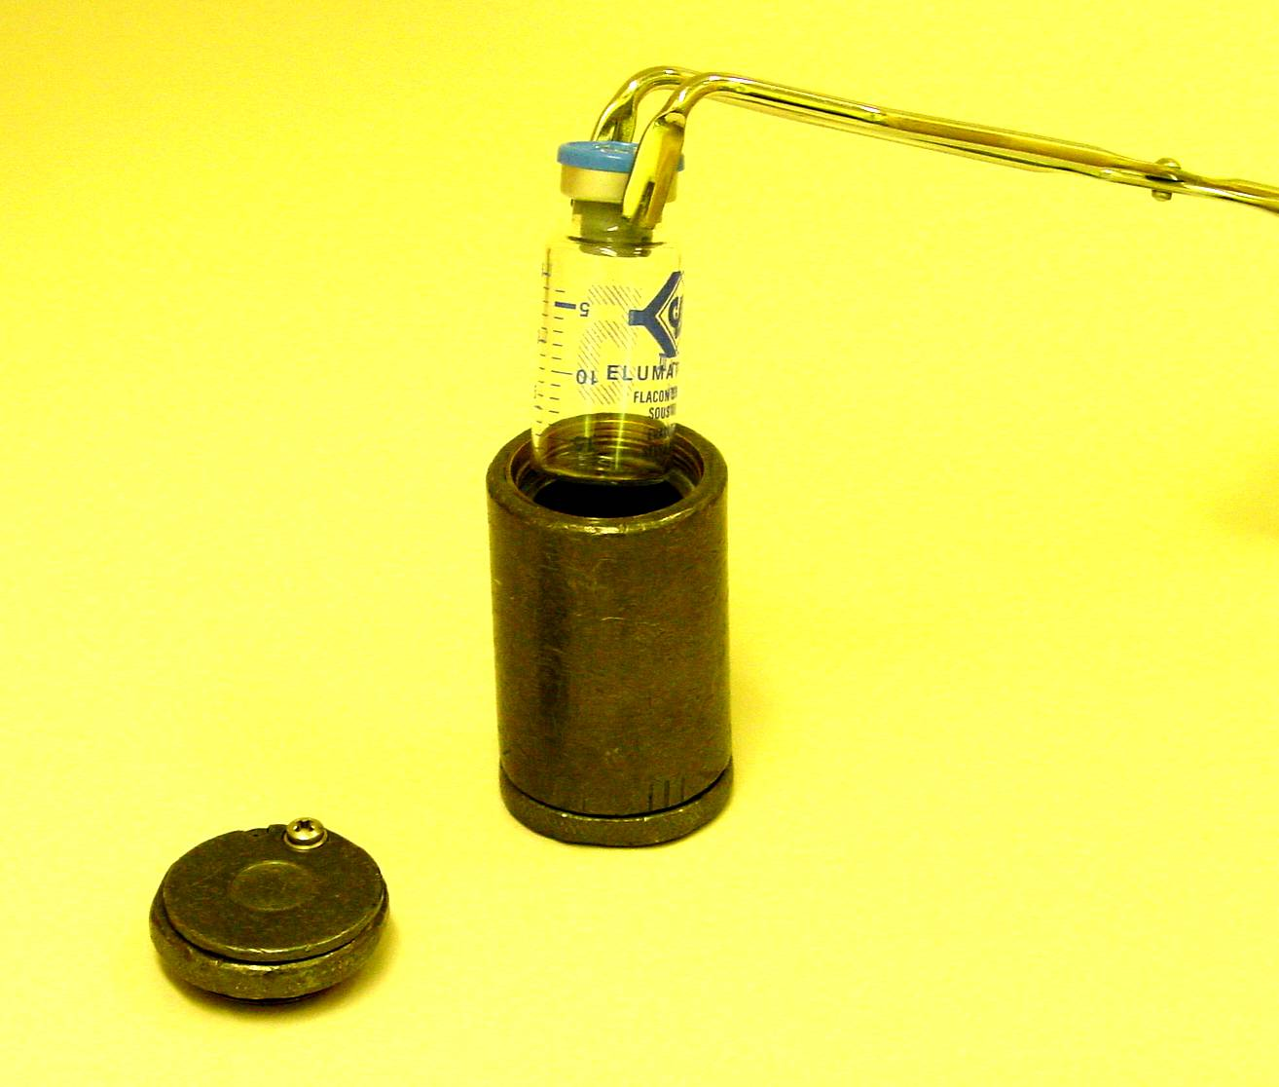
Navodila za varno ravnanje z odprtimi viri sevanja 2
Brez zaščite
0.4 mSv/h
0.8 mSv/h
4.2 mSv/h
22 mSv/h
8 mSv/h
PINCETA -
Poveča razdaljo
Z zaščito (2mm)
0.004 mSv/h
0.01 mSv/h
0.04 mSv/h
0.16 mSv/h
6 mSv/h
Tc-99m
10 GBq
10 ml
560 mGy/h
1 mGy/h
2 mm svinca
400 MBq Tc-99m v 1 ml

Slide 6
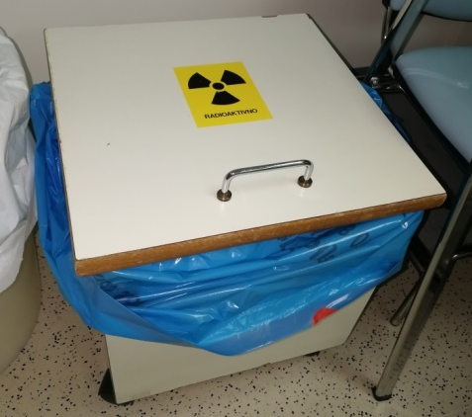
Navodila za ravnanje z radioaktivnimi odpadki
Vse kar je bilo potencialno v stiku z radioaktivno snovjo damo v koš za radioaktivne odpadke (ne pozabimo na rokavice, brisače, kapice od brizg, tamponi!)
Strežnice vsako vrečo s smetmi premerijo in jo pri aktivnosti, ki je nad dovoljeno mejo, dajo na staranje v skladišče radioaktivnih odpadkov
Pomembno je ločevati odpadke z različnimi energijami in različnim razpolovnim časom

Slide 7
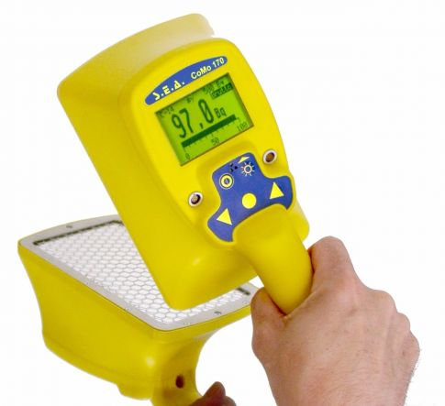
Rutinsko preverjanje kontaminacije
Pri sumu na kontaminacijo preverimo osebe in delovno površino z merilcem kontaminacije
Po končanem delu preverimo delovišče, če je slučajno prišlo do kontaminacije
Ob kontaminaciji je vedno potrebno ukrepati!

Slide 8
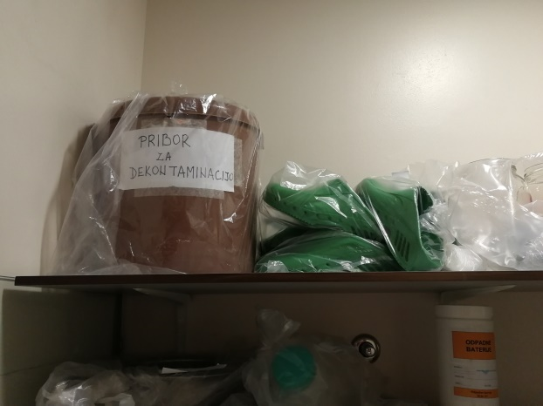
Dekontaminacija
Dekontaminacija je zmanjšanje ali odstranjevanje radioaktivnih snovi iz posameznih delov življenjskega okolja, ljudi, obleke, opreme in predmetov.
Osebna dekontaminacija ima prednost pred dekontaminacijo okolja

Slide 9
Ravnanje ob kontaminaciji
Zavarujemo območje, da preprečimo širitev kontaminacije
  če si sam kontaminiran, smiselno ukrepaj tako, da preprečiš širjenje kontaminacije
Položimo absorpcijsko krpo ali papirnato brisačo na razlitje, da popivnamo razlitje
Obvestimo pristojne osebe (odgovorna oseba za varstvo pred sevanji, strežnice, dežurni zdravnik, ZVD (pri večjih kontaminacijah))
Pričnemo z dekontaminacijo

Slide 10
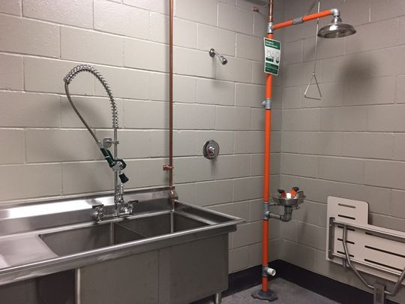
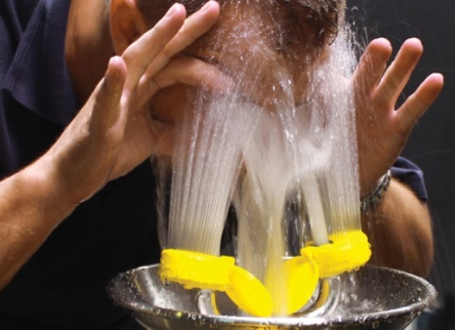
Osebna dekontaminacija
Z monitorjem kontaminacije ugotovi kontaminirane dele telesa in obleke
Zamenjamo kontaminirano obleko in čevlje
Kožo in rane spiramo z mlačno vodo in milom
Dekontaminacija oči, ušes, nosa in ust (s fiziološko raztopino)
Preverimo uspešnost dekontaminacije in če je potrebno, dekontaminacijo ponovimo
1kBq/cm2 Tc-99m → 0,24mSv/h na kožo
 | Obleka zaposlenih | Koža zaposlenih
Alfa sevalec | 0,4 Bq/cm² | 0,08 Bq/cm²
Beta/Gama sevalec | 4 Bq/cm² | 0,8 Bq/cm²

Slide 11
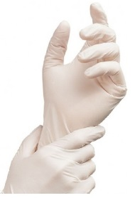
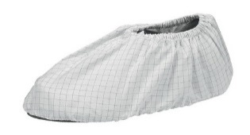
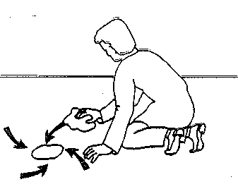
Dekontaminacija delovne površine 1
Nujna uporaba zaščitnih sredstev, da preprečimo osebno kontaminacijo (rokavice, zaščita za čevlje)
Z merilnikom kontaminacije natančno določimo površino kontaminacije in po potrebi označimo zunanje meje
Uporaba dekontaminacijskih sredstev, mila, vode ali alkohola
Brišemo od robov proti sredini – NE MAŽEMO!
Krpe sproti menjavamo in mečemo v posebno vrečo ali koš za radioaktivne odpadke

Slide 12
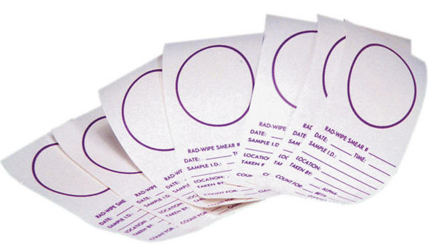
Dekontaminacija delovne površine 2
Preverimo kontaminacijo z aparatom ali naredimo wipe test (pobrišemo s krpo in izmerimo drugje, kjer ni sevanja)
Čistimo dokler meritve niso pod dovoljeno mejo
Če se kontaminacije ne da popolnoma odstraniti, lahko čez kontaminirano mesto položimo svinčene plošče ali območje zapremo dokler aktivnost ne pade pod mejo
Izpolnimo poročilo o vzroku
kontaminacije in postopku
dekontaminacije

Slide 13
Dekontaminacija delovne površine 3
 | Površina prostora
Alfa sevalec | 4 Bq/cm²
Beta/Gama sevalec | 40 Bq/cm²

Slide 14
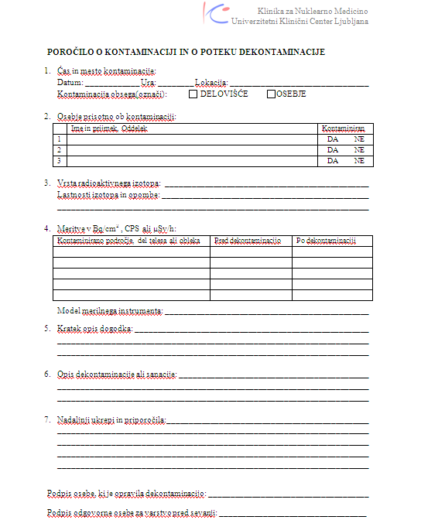
Izpolnimo poročilo

Slide 15
Kontaminacije zaradi pacientov
Pacienti, ki prejmejo 1000 MBq I-131
Izloček | Koncentracija | Kontaminacija
Slina | < 2 MBq/g | Robček/posoda 2 kBq
Potenje | < 20Bq/cm² | Površina 10 Bq/cm²
Dihanje | 100 Bq/l | Zrak 1 Bq/l
Urin | < 500 kBq/ml | Stranišče 2 kBq/cm²

Slide 16
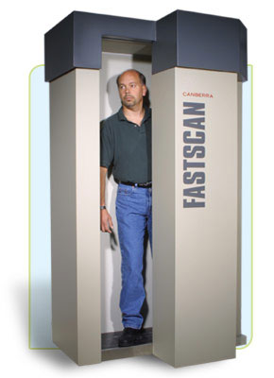
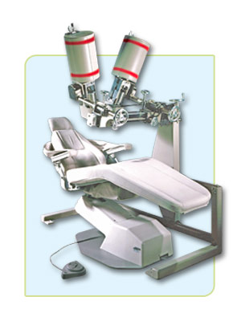
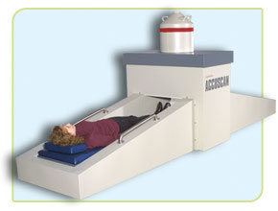
Whole body counter
Merjenje kontaminacije znotraj telesa
Germaijev detektor (hlajen s tekočim dušikom)
Določanje za kateri radioizotop gre
Določanje aktivnosti
V 2. kleti

